Slide 1
Je compose pour vous avec ma douce et fidèle amie
Larousse a toujours raison
par Lande

Slide 2
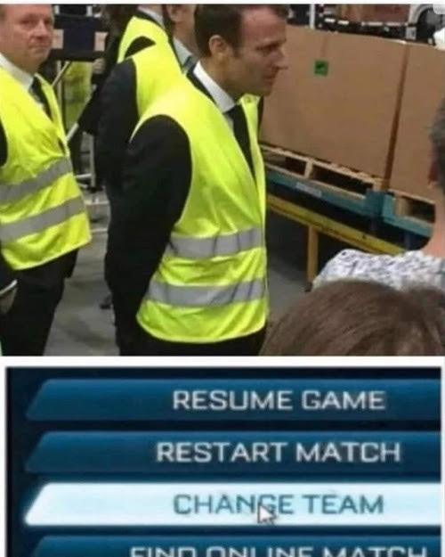
Je compose pour vous avec ma douce et fidèle amie
Attention Manu
tu as un Gilet jaune
on va te taper dessus et
t’envoyer en prison !
Comme tu le fais faire à nos
compatriotes

Slide 3
Je compose pour vous avec ma douce et fidèle amie
Voilà ! c’est de notre faute , nous ne connaissions pas la totale définition du mot « horizon » !!!
Il avait bien lu le Larousse et personne n’y avait fait attention !!!
Le Larousse à toujours raison…
D'où la nécessité de bien connaitre la signification de chaque mot.

Slide 4
Je compose pour vous avec ma douce et fidèle amie
"Notre Président" avait annoncé en 2017 une nette amélioration de la situation économique à l'horizon 2018...
Or, si l'on regarde dans le dictionnaire la définition du mot horizon, il est noté:

Slide 5
Je compose pour vous avec ma douce et fidèle amie
" ligne imaginaire qui recule au fur et à mesure que l'on avance "

Slide 6
Je compose pour vous avec ma douce et fidèle amie
Il semblerait que cela
se confirme !!!!!!

Slide 7
Je compose pour vous avec ma douce et fidèle amie
Ils ont voté pour toi
avec une ligne imaginaire
Afin que cela aille
mieux ?

Slide 8

Je compose pour vous avec ma douce et fidèle amie
Et bien
voila le résultat :on nous
Fracasse moralement et
physiquement
? ?

Slide 9

Je compose pour vous avec ma douce et fidèle amie

Slide 10

Je compose pour vous avec ma douce et fidèle amie

Slide 11
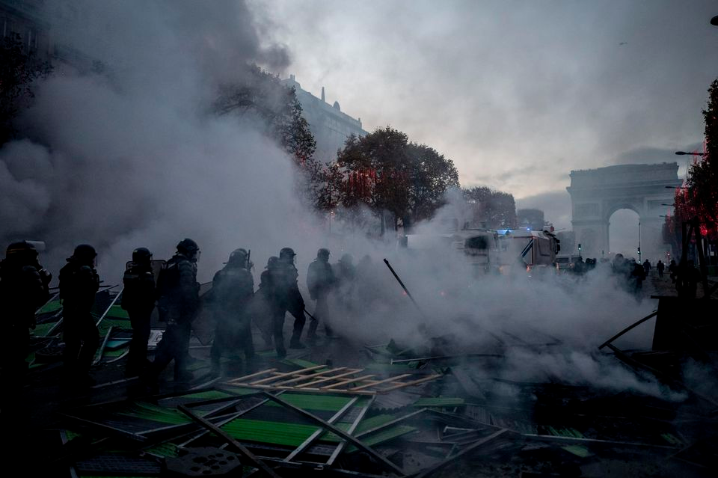
Je compose pour vous avec ma douce et fidèle amie

Slide 12
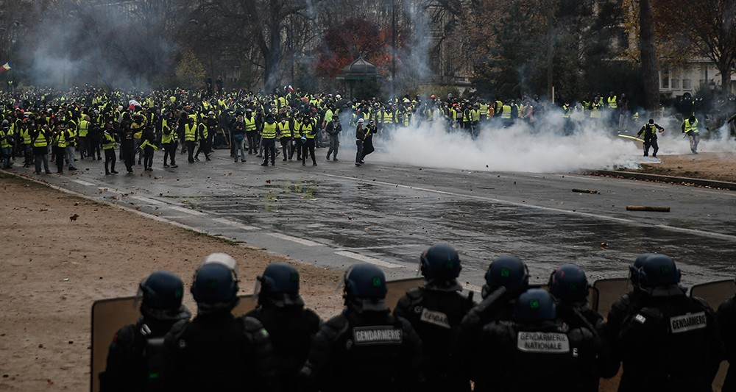
Je compose pour vous avec ma douce et fidèle amie

Slide 13

Je compose pour vous avec ma douce et fidèle amie
Les Violences policière
Merci Macron

Slide 14
Je compose pour vous avec ma douce et fidèle amie
C’était
Larousse a toujours raison
par Lande

